Slide 1

第4章 电 子 示 波 器
4.1 电子示波器概述
4.2 示波管
4.3 电子示波器的结构框图与性能
4.4 电子示波器的Y、 X通道及校正器
4.5 双踪和双线示波器
4.6 高速示波器和取样示波器
4.7 记忆示波器与数字存储示波器
4.8 数字化波形处理系统简介
小结

Slide 2
4.1 电子示波器概述
电子示波器简称示波器。它是一种用荧光屏显示电量随时间变化过程的电子测量仪器。它能把人的肉眼无法直接观察到的电信号转换成人眼能够看到的波形，具体显示在荧光屏上，以便对电信号进行定性和定量观测，其他非电物理量亦可经传感器转换成为电量，使用示波器进行观测，因此示波器是一种广泛应用的电子测量仪器，它普遍地应用于国防、科研、学校以及工、农、商业、交通等领域。

Slide 3
电子示波器的基本特点如下：
(1) 能显示信号波形，可测量瞬时值，具有直观性。
(2) 输入阻抗高，对被测信号影响小。测量灵敏度高，并有较强的过载能力，目前示波器的最高灵敏度可达到10 μV/div(微伏/格)。
(3) 工作频带宽，速度快，便于观察高速变化的波形的细节。目前示波器的工作频带最宽可达1000 MHz，预计不久将研制出带宽为2 GHz以上的示波器。
(4) 在示波器的荧光屏上可描绘出任意两个电压或电流量的函数关系，可作为比较信号用的高速X-Y记录仪。

Slide 4
电子示波器的主要用途如下：
(1) 观测电信号波形。
(2) 测量电压和电流的幅度、频率、时间、相位等电量参数。
(3) 显示电子网络的频率特性。
(4) 显示电子器件的伏安特性。

Slide 5
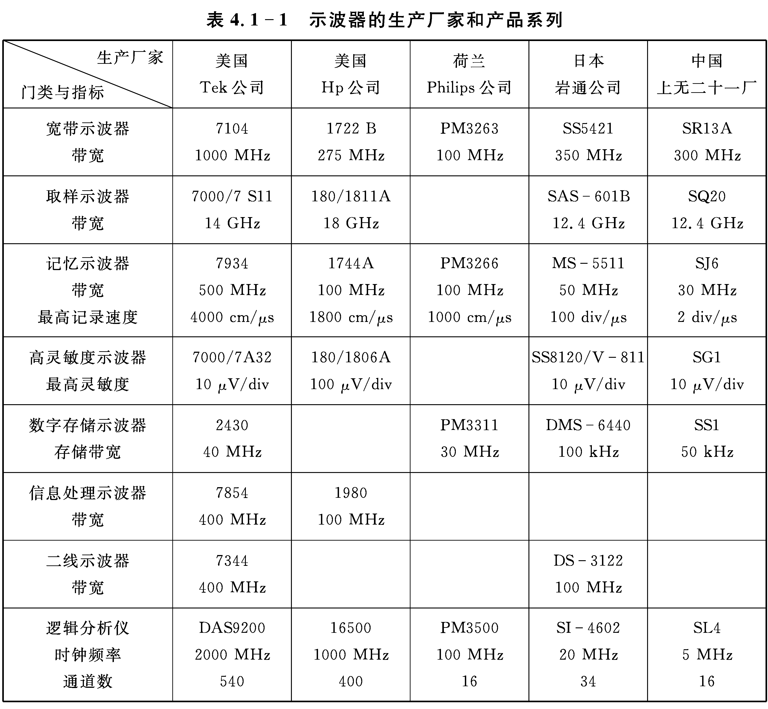

Slide 6
4.2 示 波 管
示波器的核心部件是示波管，它在很大程度上决定了整机的性能。示波管是一种整个被密封在玻璃壳内的大型真空电子器件，也称阴极射线管。先前的电视机的彩色显像管和计算机的监视器都是在电子示波管的基础上发展起来的，它们的组成结构与原理基本相同。

Slide 7
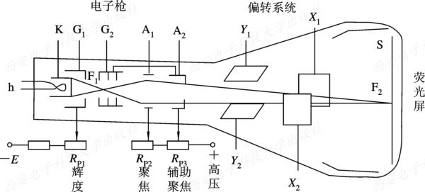
图4.2-1 示波管及电子束控制电路

Slide 8
4.2.1 电子枪
电子枪由灯丝(h)、阴极(K)、栅极(G₁)、前加速极(G₂)、第一阳极(A₁)和第二阳极(A₂)组成。

Slide 9
4.2.2 偏转系统
为了显示电信号的波形，通常在水平偏转板上加一线性锯齿波扫描电压u_{x}，该扫描电压将Y方向所加信号电压u_{y}作用的电子束在屏幕上按时间沿水平方向展开，形成一条“信
号电压-时间”曲线，即信号波形，参见图4.2-2。水平偏转板X上所加锯齿形电压称为“时基信号”或“扫描信号”。

Slide 10
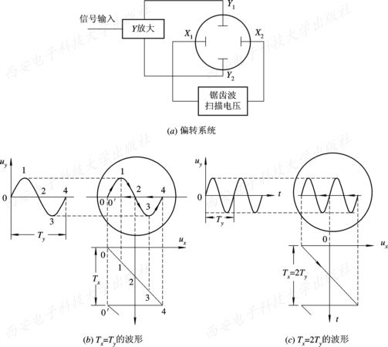
图4.2-2 偏转系统工作原理图

Slide 11
4.2.3 荧光屏
在荧光屏的玻壳内侧涂上荧光粉，就形成了荧光屏，它不是导电体。当电子束轰击荧光粉时，激发产生荧光形成亮点。不同成分的荧光粉，发光的颜色不尽相同，一般示波器
选用人眼最为敏感的黄绿色。

Slide 12
4.3 电子示波器的结构框图与性能
4.3.1 电子示波器的结构框图
电子示波器的基本组成框图如图4.3-1所示。电子示波器由Y通道、X通道、Z通道、示波管、幅度校正器、扫描时间校正器、电源几部分组成。

Slide 13
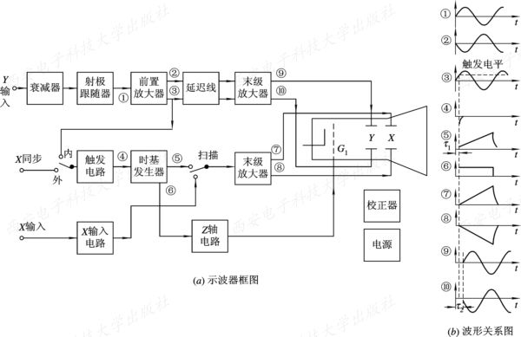
图4.3-1 示波器组成框图及波形关系图

Slide 14
4.3.2 示波器的主要性能指标
1. 频带宽度(f_{B})
示波器最重要的工作特性就是频带宽度，又称带宽。其定义是：垂直偏转通道(Y方向放大器)对正弦波的幅频响应值下降到中心频率幅频响应值的0.707(-3 dB)倍时所对应的
频率范围，也常以最高工作频率f_{h}简述之。

Slide 15

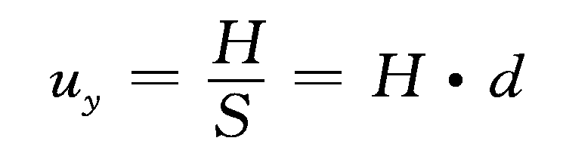
2. 偏转灵敏度(S)
单位输入信号电压u_{y}引起光点在荧光屏上偏转的距离
H称为偏转灵敏度S，即
(4.3-1)
则
(4.3-2)

Slide 16
3. 扫描频率
示波器屏幕上光点水平扫描速度的高低可用扫描速度、时基因数、扫描频率等指标来描述。扫描速度就是光点水平移动的速度，其单位是cm/s或div/s(格/秒)。 扫描速度的倒数称为时基因数，它表示光点水平移动单位长度(cm或div)所需的时间。扫描频率表示水平扫描的锯齿波的频率。

Slide 17
4. 输入阻抗
输入阻抗是指示波器输入端对地的电阻R_{i}和分布电容C_{i}的并联阻抗。在观测信号波形时，把示波器输入探头接到被测电路的观察点，输入阻抗越大，示波器对被测电路的影响就越小，所以要求输入电阻R_{i}大而输入电容C_{i}小。输入电容C_{i}在频率越高时，对被测电路的影响越大。

Slide 18
5. 示波器的瞬态响应
示波器的瞬态响应就是示波器的垂直系统电路在方波脉冲输入信号作用下的过渡特性。图4.3-2显示了一个正向标准方波脉冲经过示波器后波形发生畸变的情况，与图3.6-1 (a)相似。

Slide 19
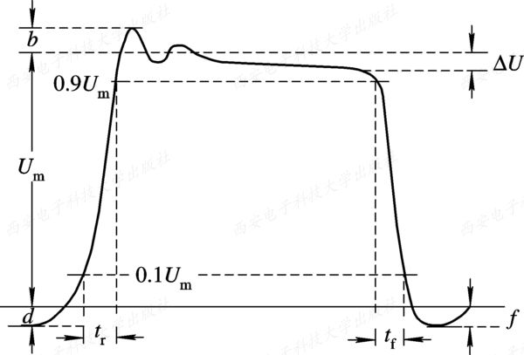
图4.3-2 示波器的瞬态响应

Slide 20
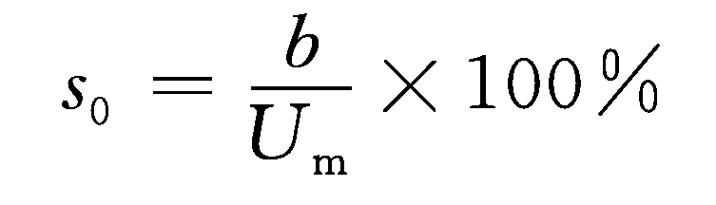
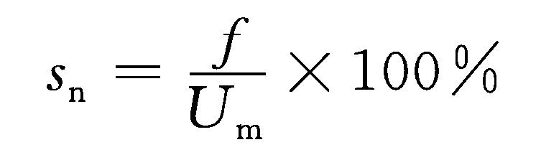
上冲s₀是脉冲前沿的上冲量b与U_{m}的百分比值，即
下冲s_{n}是脉冲后沿的下冲量f与U_{m}的百分比值，即

Slide 21
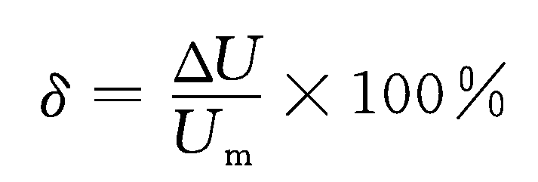
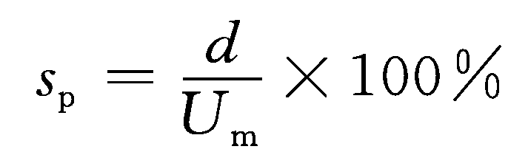
下垂δ是脉冲平顶降落量ΔU与U_{m}的百分比值，即
预冲s_{p}是脉冲波阶跃之前的预冲量d与U_{m}的百分比值，即

Slide 22
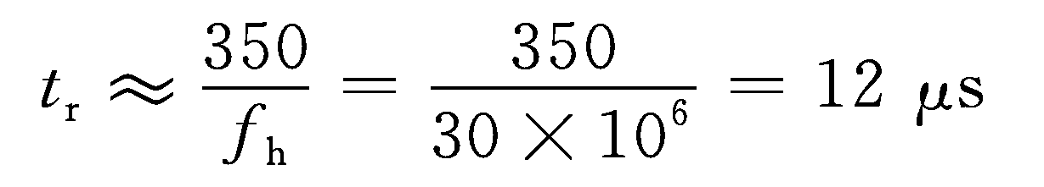
例如，SBM-10A型示波器的f_{h}=30 MHz，由此可求得上升时间为
不难理解，上升时间t_{r}越小越好。
瞬态响应指标在相当大的程度上决定了示波器所能观测的脉冲信号的最小宽度。

Slide 23
6. 扫描方式
示波器中的扫描电压锯齿波是一种线性时间基线。线性时基扫描可分成连续扫描和触发扫描两种方式。图4.3-3是连续扫描电压波形，回扫后没有等待时间，故适用于观测连
续信号。图4.3-4是触发扫描电压波形，它只在触发信号的激励下才开始扫描，每完成一次扫描后就处于等待状态，直到下一次触发信号到来时再进行扫描。

Slide 24
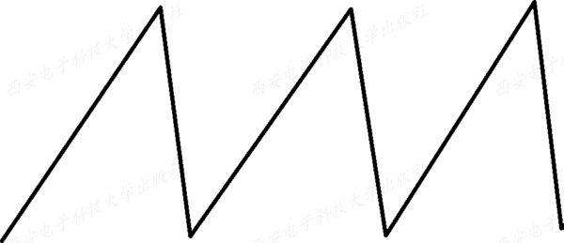
图4.3-3 连续扫描电压波形

Slide 25
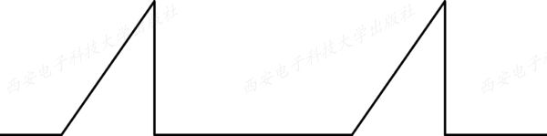
图4.3-4 触发扫描电压波形

Slide 26
4.4 电子示波器的Y、X通道及校正器
4.4.1 垂直偏转通道(Y通道)
垂直通道的任务是检测被观察的信号，并将它无失真或失真很小地传输到示波管的垂直偏转板上。同时，为了与水平偏转系统配合工作，要将被测信号进行一定的延迟。

Slide 27
1. 输入电路
1) 输入耦合方式
对于通频带下限不是0的示波器，放大器为交流耦合放大器，其输入端也用电容耦合；对于通频带从0开始的示波器，可以观察信号的直流分量或变化极慢的信号，放大器是直接耦合的(直流放大器)。

Slide 28
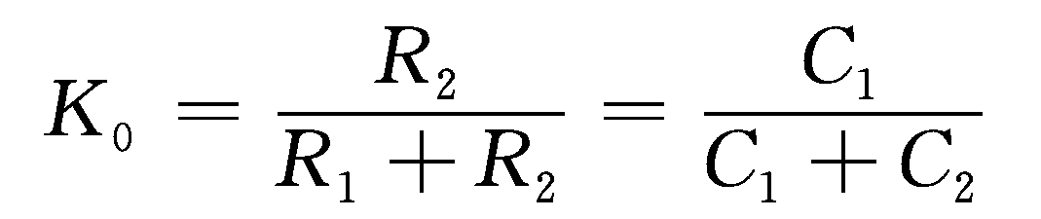
2) 衰减器
由于经常需要观察幅度较小的电压波形，因此示波器的灵敏度设计得较高，但当需要观察幅度较大的信号时，就必须接入衰减器对信号先进行衰减。
调节C₁，当满足关系式C₁R₁=C₂R₂时，分压比K₀在整个通频带内是均匀的，它可表示为
(4.4-1)

Slide 29
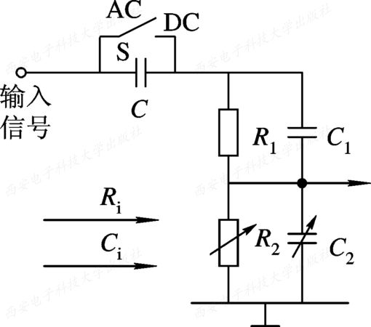
图4.4-1 阻容补偿分压器

Slide 30
3) 探头
用示波器观察高频信号波形时，长长的引线往往会引起各种杂散干扰，所以通常使用同轴电缆作为输入引线，以避免干扰影响。

Slide 31
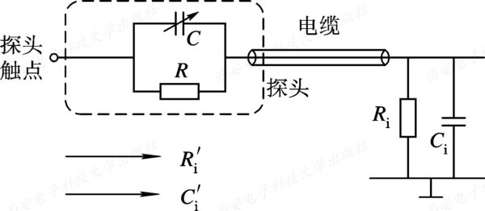
图4.4-2 示波器探头

Slide 32

图4.4-3 补偿电容的波形

Slide 33
2. 阻抗变换器
阻抗变换器一般可由射极跟随器构成。射极跟随器的高输入阻抗使得示波器对外呈现高输入阻抗，射极跟随器的低输出阻抗容易与后接的低阻延迟线相匹配，亦可在发射极接一个电位器，以便微调所显示波形的幅度。

Slide 34
3. 延迟线
当示波器工作在“内”触发状态时，利用垂直通道输入的被测信号去触发水平偏转系统产生扫描电压波，从接受触发到开始扫描需要一小段时间，这样就会出现被测信号到达Y偏转板而扫描信号尚未到达X偏转板的情况(参看图4.3-(b))，为了正确显示波形，必须将接入Y通道的被测信号进行一定的延迟，以便与水平系统的扫描电压在时间上相匹配。通常延迟时间在50~200 ns 之间，这个延迟准确性要求不高，但延迟应稳定，否则会导致图像的水平漂移和晃动。

Slide 35
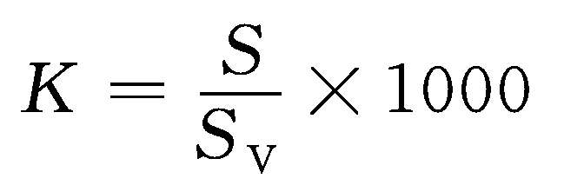
4. 垂直偏转放大器
被测信号经探头检测引入示波器后，微弱的信号必须经放大器放大后加到示波器的垂直偏转板，使电子束有足够大的偏转能量。当示波管灵敏度及示波器偏转因数一定时，放
大器的增益K的计算如下：
(4.4-2)

Slide 36
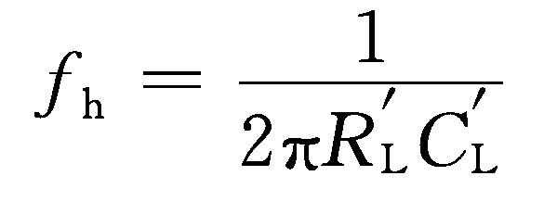
放大器的低频截止频率受耦合电容或射极旁路电容的限制，必须加大这些电容以降低低频截止频率或采用可放大直流信号的直接耦合放大器。高频截止频率受两个因素限制：其一是晶体管放大倍数随频率升高而下降；其二是晶体管输出端分布电容C₀(集电结电容和引线分布电容之和)及负载电容C_{L}对高频的分流使高频增益下降，由它造成的高频截止频率为
(4.4-3)

Slide 37
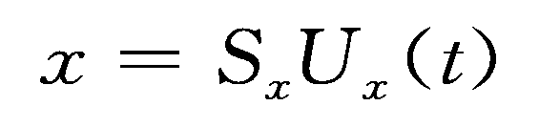
4.4.2 水平偏转通道(X通道)
水平偏转通道即X通道，其作用是产生一个与时间呈线性关系的电压，并加到示波管的X偏转板上，使电子射线沿水平方向线性地偏移，形成时间基线。设S_{x}为水平方向的偏转灵敏度，水平板上所加电压为U_{x}(t)，则偏转距离x为

Slide 38
1. 扫描分类
1) 连续扫描
该方式的扫描电压是周期性的锯齿波电压。在扫描电压的作用下，示波管光点将在屏幕上作连续重复周期的扫描，若没有Y通道的信号电压，则屏幕上只显示出一条时间基线。在时域测量中，在Y通道加入周期变化的信号电压，即可显示信号波形。连续扫描最主要的问题是如何保证在屏幕上显示出稳定的信号波形。

Slide 39
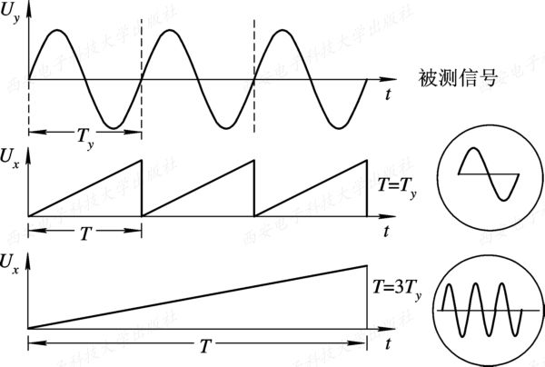
图4.4-4 连续扫描的波形显示

Slide 40
2) 触发扫描
被测波形与扫描电压的同步问题在观测脉冲波形时尤为突出。图4.4-5是连续扫描和触发扫描观测脉冲波形的比较。

Slide 41
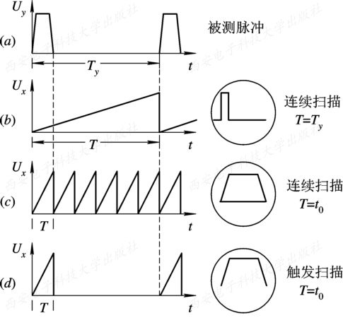
图4.4-5 脉冲信号的连续扫描与触发扫描显示

Slide 42
2. 水平通道的组成框图
如图4.4-6所示，示波器的水平通道包括三部分：① 触发电路，其中包括触发方式选择、脉冲整形电路；② 时基发生器，由时基闸门电路、扫描电压发生器、电压比较器和释抑电路组成；③ 水平放大器。

Slide 43
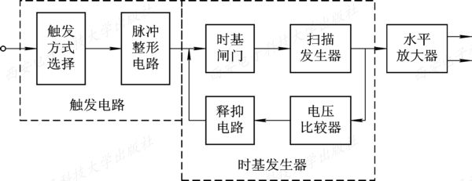
图4.4-6 水平通道的结构框图

Slide 44
3. 时基发生器
时基发生器由时基闸门电路、扫描电压发生器、电压
比较器和释抑电路组成，其结构框图及各点波形如图4.4-7
所示。

Slide 45
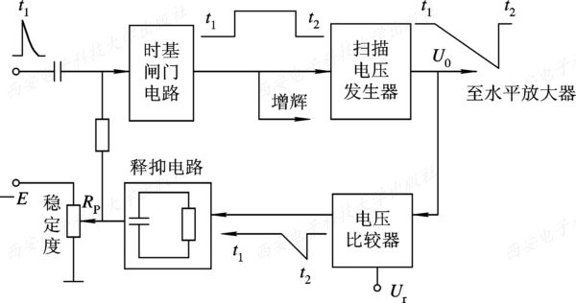
图4.4-7 时基发生器

Slide 46
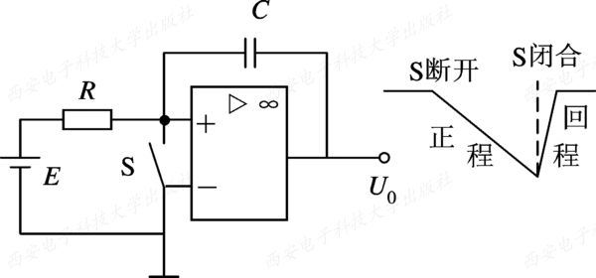
图4.4-8 密勒积分电路

Slide 47
4. 触发电路
1) 触发源
触发信号有如下三种来源：
(1) 内触发。
(2) 外触发。
(3) 电源触发。

Slide 48
2) 触发耦合方式
为了适应不同的信号频率，示波器设有四种触发耦合方式，可用开关进行选择，见图4.4-9。

Slide 49
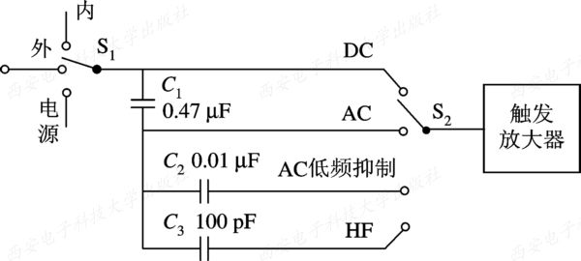
图4.4-9 触发源与触发耦合方式

Slide 50
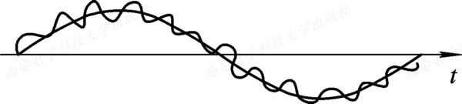
图4.4-10 具有低频干扰的信号

Slide 51
3) 触发方式及触发整形电路
示波器的触发方式通常有常态、自动和高频三种方式，这三种方式控制触发整形电路，以便产生不同形式的扫描触发信号，由该触发信号去触发扫描电压发生器，形成不同形式的扫描电压。
(1) 常态触发方式。
(2) 自动触发方式。
(3) 高频触发方式。

Slide 52
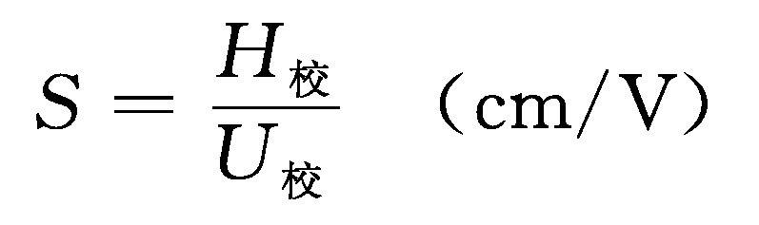
4.4.3 校正器
1. 幅度校正器
幅度校正器产生幅度稳定不变并经过校正的电压(一般为方波)，用于校正Y通道灵敏度。设校正器的输出电压幅度为U_{校}，把它加到Y输入端，荧光屏上显示电压波形的高度
为H_{校}，则示波器偏转灵敏度为

Slide 53
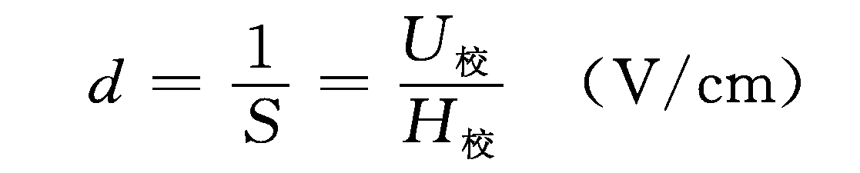
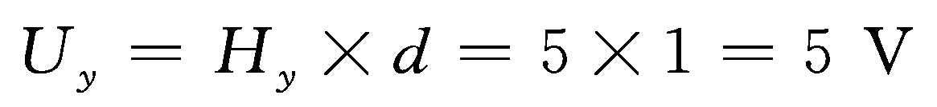
偏转因数为
此时可调节Y轴的灵敏度旋钮，使d为整数。一般校准信号为1 V，灵敏度开关置于“1”挡上，波形显示为1 cm，当被测信号为5 cm时，可计算出被测信号幅度为
校正器用以检验标度是否准确，每次实验前检验过后就不必每次测量都作校正。

Slide 54
2. 扫描时间校正器
扫描时间校正器产生的信号用于校正X轴时间标度，或用来检验扫描因数是否正确。该信号由示波器内设的晶体振荡器或稳定度较高的LC振荡器提供。

Slide 55
4.5 双踪和双线示波器
4.5.1 双踪示波器
双踪示波器也称双迹示波器，它的垂直偏转通道由A和B两个通道组成。如图4.5-1所示，两个通道的输出信号在电子开关控制下，交替通过主通道加于示波管的同一对垂直偏转板上。

Slide 56
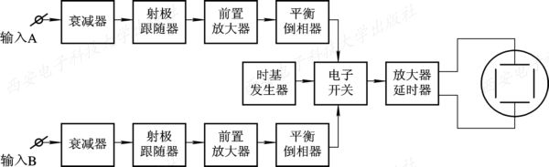
图4.5-1 双踪示波器垂直偏转通道框图

Slide 57
4.5.2 双线示波器
双线示波器采用双线示波管构成。双线示波管在一个玻璃壳内装有两个完全独立的电子枪和偏转系统，每个电子枪发出的电子束经加速聚焦后，通过“自己”的偏转系统射于荧光屏上，相当于把两个示波管封装在一个玻璃壳内公用一个荧光屏，因而可以同时观察两个相互独立的信号波形。双线示波器内有两个相互无关的Y通道A和B，如图4.5-2所示，每个通道的组成与普通示波器相同。

Slide 58
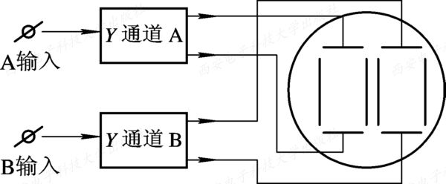
图4.5-2 双线示波器框图

Slide 59
4.5.3 SR-8型双踪示波器
SR-8型双踪示波器可以观察和测定两种不同电信号的瞬变过程，并把两种不同的电信号的波形同时显示在屏幕上，进行分析比较，而且还可以把两个电信号叠加后显示出来，
也可作为单踪示波器使用。
1. 主要技术性能
1) Y轴放大器
2) X轴系统
3) 主机

Slide 60
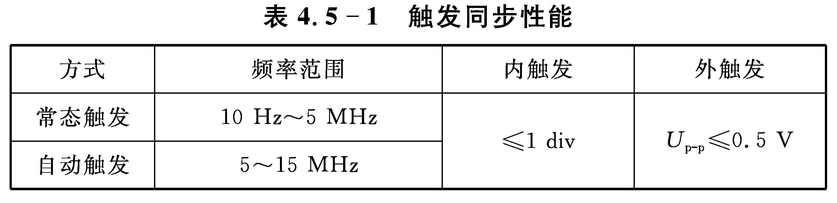

Slide 61
2. 使用
SR-8型双踪示波器的面板布置如图4.5-3所示。

Slide 62
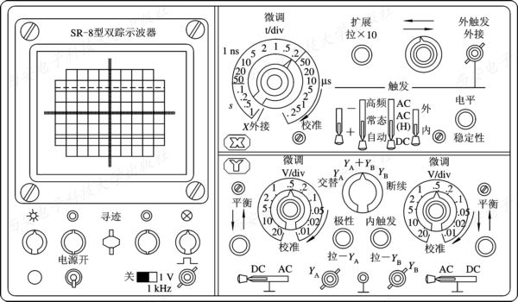
图4.5-3 SR-8型双踪示波器的面板布置图

Slide 63
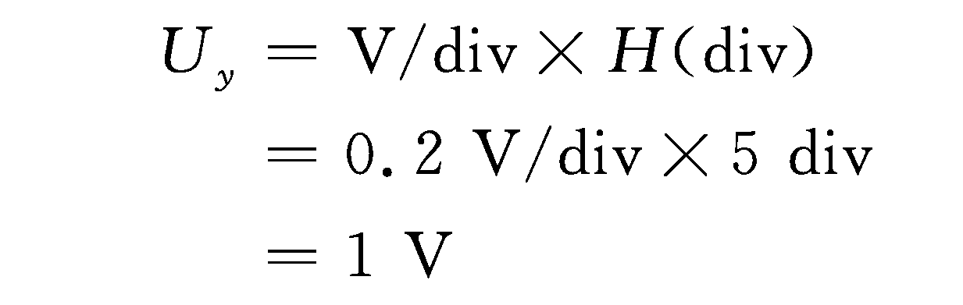
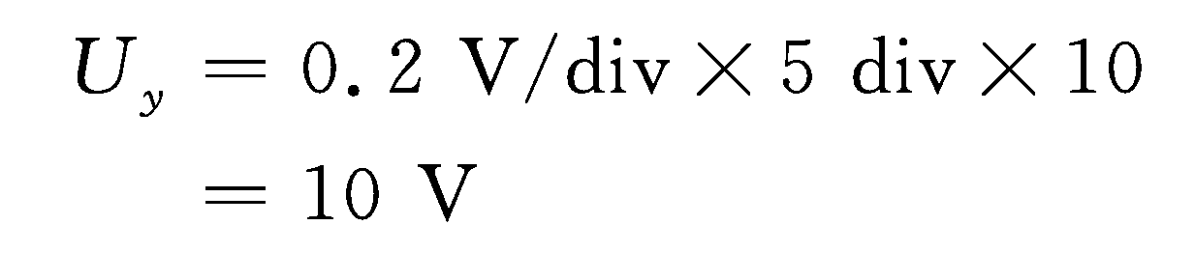
1) 电压测量
示波器的Y轴灵敏度开关“V/div”位于0.2挡，其“微调”
位于“校准”位置，此时如果被测波形占Y轴的坐标幅度H为
5 div，则信号电压U_{y}幅度为(见图4.5-4)
若被测信号经探头输入，则应将探头衰减10倍的因素考虑在内，被测信号U_{y}幅度为

Slide 64
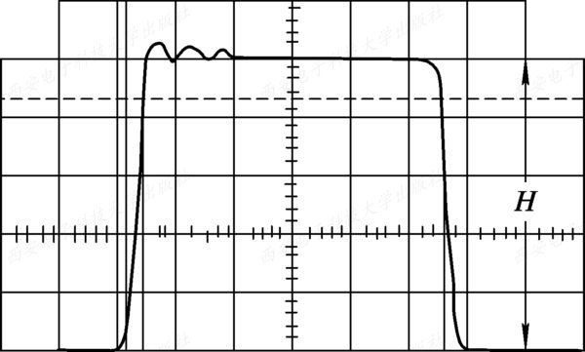
图4.5-4 电压测量

Slide 65
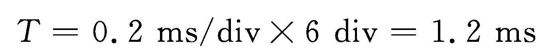
2) 时间测量
首先将X通道扫描控制开关“t/div”的“微调”置于“校准”位置上，这样可以由开关的指示值直接计算出时基线上X方向被测两点之间距离D的时间间隔为
例如，扫描控制开关置于0.2 ms/div，被测波形两点间距离D为6 div，则时间间隔T为(见图4.5-5)

Slide 66
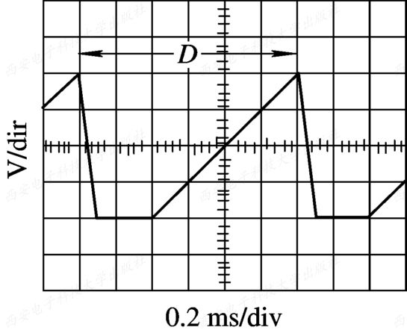
图4.5-5 时间间隔测量

Slide 67
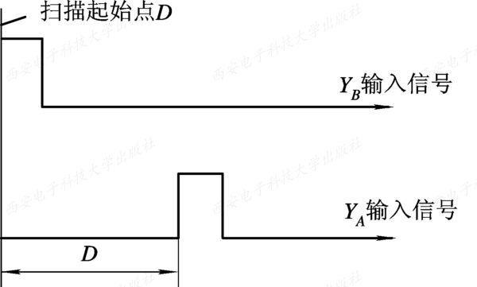
图4.5-6 时间差测量

Slide 68
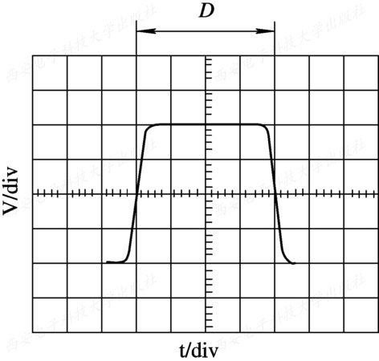
图4.5-7 脉宽测量

Slide 69
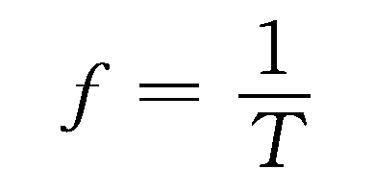
3) 频率测量
对周期性的重复频率来说，可按时间测量的公式测定其每一周的时间T，按照频率f与周期T的倒数关系来计算频率，即

Slide 70

4) 相位测量
双踪显示可测得两个相同频率信号的相位关系。测量相位时触发点正确与否很重要，应将Y轴触发源开关置于“Y_{B}”的位置，然后用内触发形式启动扫描，测两信号的相位差。
如图4.5-8所示的被测波形，其一个周期占横坐标刻度上8个div，则1 div对应45°相位，即360°×1/8，两波形相位间隔D为1.5 div，则两波形间相位差 为

Slide 71
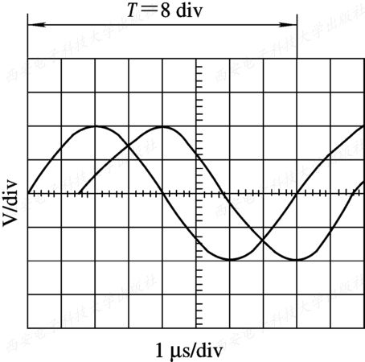
图4.5-8 相位测量

Slide 72
*4.6 高速示波器和取样示波器
随着计算机、通信广播等事业的发展，要求示波器有更宽的频率响应，而一般示波器在观察ns、ps级脉冲波形时，会引入很大的畸变，甚至会显示出面目全非的波形。

Slide 73
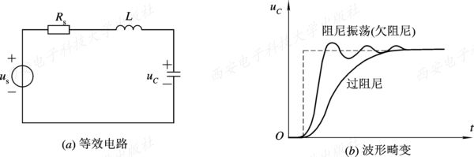
图4.6-1 分布参数的影响

Slide 74
4.6.1 高速示波器
1. 示波管
高速示波器采用专用示波管。如前所述，高速示波管的偏转系统接线要短(从管旁引出)，偏转板间距离d要大(以减小分布电容)，加速电压要高(以减小电子渡越时间)，因而导
致偏转灵敏度很低。为了保证示波器的灵敏度，要求Y轴放大器必须有更大的放大倍数，这无疑增加了Y轴放大器实现上的困难。因此，在要求更高速度时，可采用行波示波管。

Slide 75
2. Y轴放大器
Y轴放大器是宽带放大器，目前集成电路放大器带宽可达1000 MHz以上。

Slide 76
3. 时基发生器
高速示波器的时基发生器在扫描期间的扫描速度很高，因而扫描电容充、放电电流很大。

Slide 77
4.6.2 取样示波器
1. 非实时取样原理
图4.6-2是一个非实时取样保持电路的原理图。

Slide 78
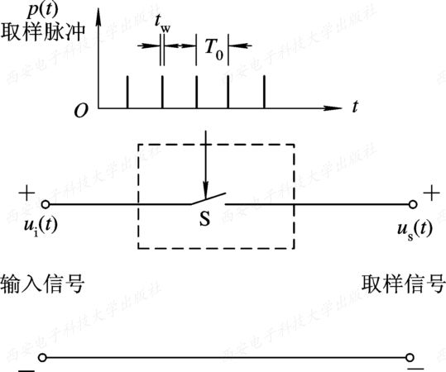
图4.6-2 取样门及取样脉冲

Slide 79
非实时取样过程与实时取样过程的不同之处在于取样脉冲与输入信号之间时序上的差别。非实时取样过程对于输入信号是进行跨周期采样。

Slide 80
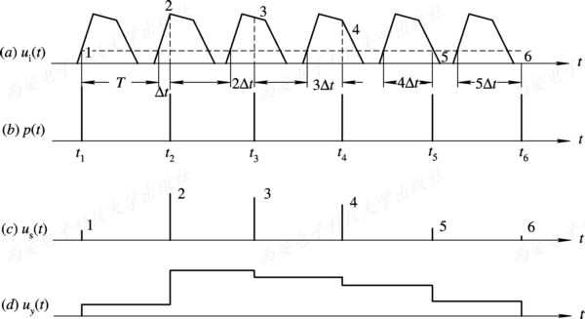
图4.6-3 非实时取样过程

Slide 81
2. 取样示波器的组成
取样示波器的组成框图见图4.6-4。

Slide 82
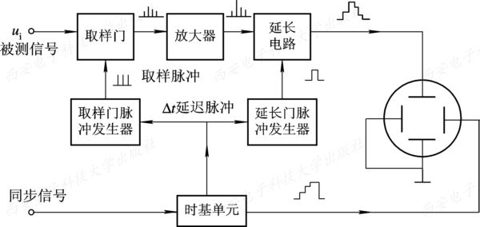
图4.6-4 取样示波器的组成框图

Slide 83
为了在屏幕上显示出由不连续的亮点构成的取样信号波形，必须采用与取样信号同步的阶梯波作扫描电压。其波形对应关系如图4.6-5所示。

Slide 84
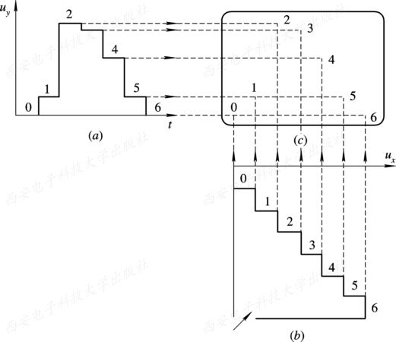
图4.6-5 显示过程

Slide 85
*4.7 记忆示波器与数字存储示波器
4.7.1 记忆示波器
1. 记忆示波管的分类
记忆示波管可分为可变余辉存储方式和快速转移存储方式两种示波管，它们都是将记忆信号存储于示波管的栅网上，需要显示时再将其显示出来。栅网式记忆示波管的结构如图4.7-1 所示。

Slide 86
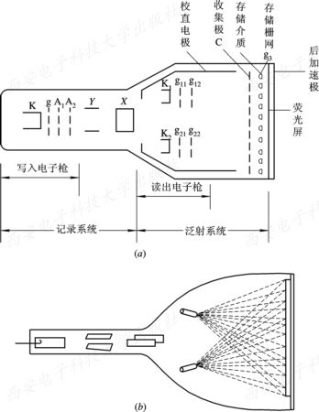
图4.7-1 栅网式记忆示波管的结构及泛射示意图

Slide 87
借用计算机术语，信号的存储称作“写”，存储信号的取出称作“读”，因此，在记忆示波管中存在两套电子枪，即“写入电子枪”和“读出电子枪”，这两套电子枪分别控制被测信号的“存储”和“显示”。构成记忆功能的部件是荧光屏前的栅网，栅网g₃上涂有氟化镁一类的电介质，作为存储介质，形成存储体。

Slide 88
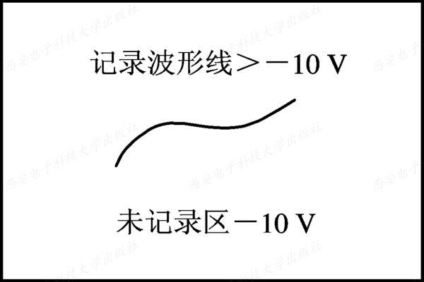
图4.7-2 栅网记录的潜伏波形

Slide 89
2. 记忆示波器的工作方式
记忆示波器又称为模拟存储示波器，它以栅网为存储部件，存储模拟的电信号波形。由于记忆示波管与普通示波管不同，因此，记忆示波器组成电路中比普通示波器多加了一套泛射系统的控制电路，即读出电子枪控制电路。该电路提供读出控制的所有电信号，并有可变余辉的调节功能。

Slide 90
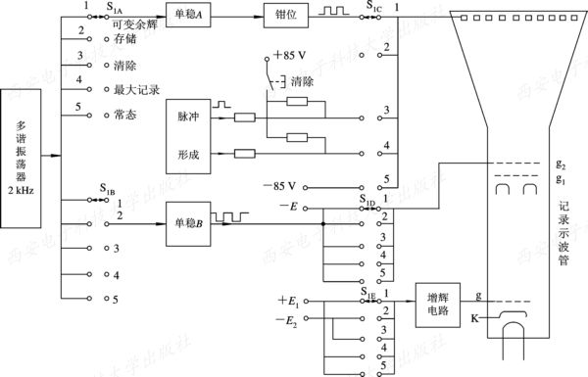
图4.7-3 记忆示波器控制电路方框图

Slide 91
1) 可变余辉方式
2) 存储方式
3) 清除方式
4) 最大记录方式
5) 常态方式

Slide 92
3. 记忆示波器的发展概况
最早的记忆示波器是由美国休斯公司在1957年研制的。当时，由于记忆示波管价格昂贵，易烧坏，寿命短，存储记录速度慢，等效带宽低，其使用范围窄，发展缓慢。自
20世纪70年代以来，记忆示波管在制造技术上有了新的突破，存储方式不断增多，在最早的双稳态存储方式的基础上，又研制出了可变余辉存储和快速转移存储方式。目前，采用快速转移存储方式的记忆示波器的存储记录速度已达4000 cm/μs，存储带宽达500 MHz(Tek公司的7934型)。

Slide 93
4.7.2 数字存储示波器
1. 数字存储示波器的原理
数字存储示波器的基本框图如图4.7-4所示。
存储示波器的工作过程如图4.7-5所示。

Slide 94

图4.7-4 数字存储示波器的基本框图

Slide 95

图4.7-5 存储示波器的工作过程

Slide 96
2. 微处理器的应用
随着微处理器的发展，将微处理器芯片CPU用于数字存储示波器中，可以大大扩展示波器的存储容量，存储多个波形，并且可利用CPU的数据处理功能进行显示波形的处理，大大提高显示波形的质量。也可将存储技术和CPU微处理器用于取样示波器，做成存储取样示波器，提高显示信号的频带宽度。图4.7-6给出了存储取样示波器的组成框图。

Slide 97

图4.7-6 存储取样示波器的组成框图

Slide 98
3. 数字存储示波器的特点
与模拟存储示波器(记忆示波器)相比，数字存储示波器具有以下优点：
(1) 可以永久地存储信息，可以反复读出这些数据，反复在荧光屏上再现波形信息，迹线既不会衰减，也不会模糊。
(2) 由于信息是在存储器中存储的，而不是记忆在示波管的栅网上，所以它是动态的，而不是静态的，即更新存储器内容，就改变所存储的波形，在完成了波形的记录、显示、分析之后，即可更新存储器的内容。
(3) 既能观测触发后的信息，也能观测触发前的信息。

Slide 99
*4.8 数字化波形处理系统简介
数字化波形处理系统是由数字化摄像系统、高速模拟
示波器及微型计算机相结合，构成的一套高效能、高精度
而价格便宜的波形处理设备。该系统可提供极高的精度(至12位)，能获取1 μs的单次信号波形，最高取样精度可达
4 μs(即250 GHz的取样速率)。它克服了数字存储示波器
受A/D变换器速度与精度限制的局限。

Slide 100
小 结
(1) 电子示波器能够在荧光屏上显示电信号的波形，同时示波器输入阻抗高，对被测信号影响小，具有高灵敏度和高工作通频带，因此被广泛地应用于国防、工业、科研等领域，是一种测量电压或电流波形的不可缺少的重要仪器。
本章的重点在于掌握示波器的基本组成结构及显示波形的工作原理，以便学会使用示波器进行电压和电流的幅度、频率、时间、相位等电量参数的测量。

Slide 101
(2) 示波管由电子枪、偏转系统(X偏转板和Y偏转板)、
荧光屏三部分组成。电子枪的作用是发射电子束，并使它
聚焦，形成很细的电子束以便轰击荧光屏产生亮迹，显示电信号波形；偏转系统的作用是确定电子束在荧光屏上移动的方向，Y偏转板上接入被测信号，X偏转板上接入线性时基
扫描电压(即锯齿电压波)，使被测信号在X方向展开，形成“电压-时基”波形；荧光屏的作用是将电信号变为光信号进
行显示。

Slide 102
(3) 电子示波器由Y通道、X通道、Z通道、示波管、幅度校正器、时间校正器和电源等部分组成。
Y通道由探头、衰减器、耦合电路、延迟线和放大器组成。为了保证电子示波器的高灵敏度，以便检测微弱的电信号，必须设置前置放大器和末级推挽放大器；为了保证大信
号加到示波器输入端能够得到显示而不至于烧坏示波器，必须加衰减器，将经过衰减后的信号引入示波器内部。
示波器探头分为无源探头和有源探头。无源探头对输入信号具有10倍的衰减作用，有源探头对输入信号不进行衰减。

Slide 103
延迟线的作用是将被测信号进行一定的延时，以便在
X轴时基信号产生之后，再将被测信号接到Y轴偏转板上，以保证被测信号的前沿亦能得到完全的观察。
X通道由触发电路、时基发生器和水平放大器组成。
时基发生器的作用是产生线性度好的稳定的锯齿波扫描电压。其扫描方式分为连续扫描和触发扫描。触发源可分为内触发、外触发和电源触发。触发耦合方式可分为DC(直流)、AC(交流)、AC低频抑制和HF(高频)四种。

Slide 104
Z通道为辉度调整电路，在锯齿波扫描正程期间使被测信号亮度加亮，在扫描回程期间使回扫消隐。
校正器的用途是将扫描时间和幅度进行校正，以便对被测信号进行测量。
电源电路供给示波管工作所需的高、低压和示波器工作的低压。

Slide 105
(4) 电信号的测量是借助Y轴灵敏度开关“V/div”和X轴扫描控制开关“t/div”进行的。测量时，这两个开关都应将“微调”开关置于“校准”位置上。
电压幅度的测量是以V/div×H(div)计算的。
信号的时间、时间差、相位、频率都是以测量扫描距离D为基础的。

Slide 106
(5) 双踪和双线示波器可以在同一个荧光屏上同时显示两个波形，以便于对波形进行观测和比较。双踪示波器的示波管与普通示波器的示波管一样，只有一对X、Y偏转板，而双线示波器的示波管内有两对X、Y偏转板，分别显示两个被测波形。双踪示波器是在两个Y通道信号间加电子开关，对两个波形显示进行分时控制。

Slide 107
(6) 高速示波器的特点是它的构成部件示波管、Y轴放
大器和时基发生器均采用高速部件。取样示波器是将高速的、重复性的周期信号进行跨周期的非实时取样，经过取
样变换成低频的、重复性的周期信号，再运用通用示波器
进行显示和观测。它能显示高频的周期信号，但不能显示
单次性的信号。

Slide 108
(7) 记忆示波器和数字存储示波器都可以捕捉和显示高频的、单次性的信号。记忆示波器采用有记忆功能的示波管实现模拟信号的存储、记忆和反复显示。数字存储示波器对被测波形进行实时取样、数字存储及反复显示。数字技术的发展使得示波器功能得以大大提高。
(8) 数字化摄像系统、高速模拟示波器和IBM PC组合起来，可形成一套高效、高精度的波形处理系统。

